Slide 1


Онлайн-конкурс «Портфолио молодого педагога»
Янтилина
Алина Ирековна
Воспитатель первой квалификационной категории
Муниципальное дошкольное образовательное бюджетное учреждение детский сад комбинированного вида "Снегурочка" городского округа город Сибай Республики Башкортостан

Slide 2
Янтилина Алина Ирековна
1. Общие сведения о педагоге
​ Образование:
2013г. ГБОУ СПО «Сибайский педагогический колледж», специальность «Технология», квалификация «Учитель технологии».
2020г. ФГБОУ ВО «БГУ» Профессиональная переподготовка по программе «Дошкольная педагогика и психология», квалификация «воспитатель».
На данный момент студентка 2 курса заочного отделения Сибайского института (филиал) УУНиТ направление подготовки «Педагогическое образование (с двумя профилями подготовки)», профиль «Дошкольное образование. Начальное образование».
​Стаж работы:
Общий стаж работы: 6 лет
В занимаемой должности: 3 года
​Должность: воспитатель.
​Квалификация: первая квалификационная категория по должности «Воспитатель".
Контактная информация:
E – mail: aaakabaewa@mail.ru
Личный сайт:
https://aaakabaewa.wixsite.com/yantilina
Почтовый адрес образовательной организации: 453839, РБ, г. Сибай, пр. Горняков, 6/5
E-mail образовательной организации:
snegurochka2011@list.ru
См. подробнее на сайте: https://aaakabaewa.wixsite.com/yantilina/о-себе

Slide 3
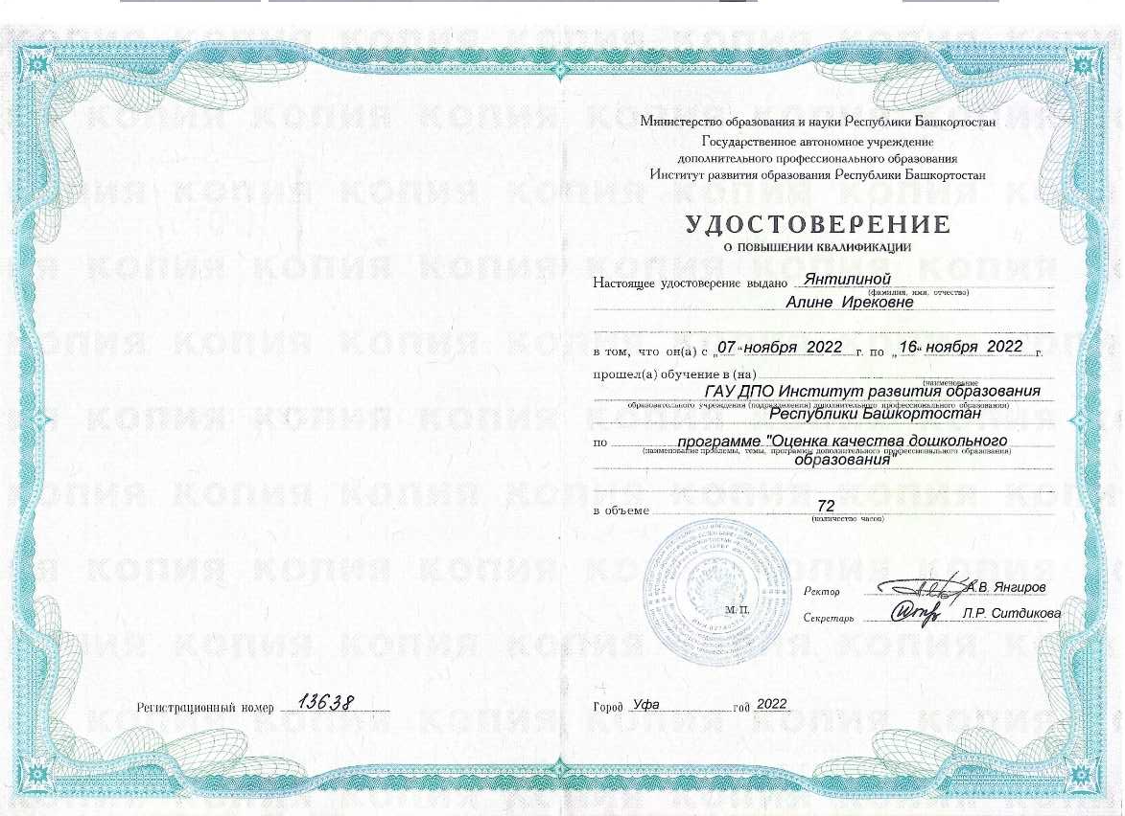
Курсы повышения квалификации
2. Развитие профессиональной компетенции / Курсы повышения квалификации
Формирование культуры безопасного поведения детей дошкольного возраста в дорожном движении (дистанционно). ГАУ ДПО ИРО РБ. г. Уфа, 2021 г, 48 ч.
Организация развивающей предметно- пространственной среды в ДОО в соответствии с ФГОС ДО (дистанционно): ГАУ ДПО ИРО РБ, г. Уфа, 2021 г., 72 ч
Навыки оказания первой помощи в образовательных организациях. ООО "Центр инновационного образования и воспитания«. г. Саратов, 2021 г, 36 ч
Психолого-педагогическое сопровождение детей раннего и дошкольного возраста с ОВЗ в свете требований ФГОС ДО" (дистанционно). ГАУ ДПО ИРО РБ, г. Уфа, 2020 г., 72 ч
Обеспечение санитарно-эпидемиологических требований к образовательным организациям согласно СП 2.4.3648-20. ООО "Центр инновационного образования и воспитания«. г. Саратов, 2021 г, 36 ч
Ключевые компетенции воспитателя как основа успешного внедрения новой федеральной образовательной программы дошкольного образования 2023: ООО "Федерация развития образования«, г. Брянск, 2023 г., 144 ч.
Оказание первой помощи пострадавшим на рабочих местах. ГАУ ПОУ РБ «Сибайский медицинский колледж», г. Сибай, 2021 г., 16 ч
Оценка качества дошкольного образования (дистанционно). ГАУ ДПО ИРО РБ, г. Уфа, 2022 г., 72 ч
Использование информационно-коммуникационных технологий в условиях реализации ФГОС и профстандарта педагога. ООО Учебный центр "Авангард«. г. Сибай, 2020 г., 72 ч
См. подробнее на сайте: https://aaakabaewa.wixsite.com/yantilina/квалификация

Slide 4

Сертификаты о дополнительном образовании
2. Развитие профессиональной компетенции / Сертификаты о дополнительном образовании
​В рамках федерального проекта "Укрепление общественного здоровья" национального проекта "Демография" подтверждает, что Янтилина А. И. прошла обучение санитарно-просветительской программе "Основы здорового питания дошкольников
Янтилина А. И. приняла участие в III Всероссийском форуме "Воспитатели России": Воспитаем здорового ребенка. Поволжье»
Научно-экспертный совет при издательстве "Школьный альманах» вручает сертификат об участии в серии семинаров «новые технологии и методики в работе воспитателя детского сада»
Педагогическая мастерская Марии Прозументовой вручает Янтилиной А. И. сертификат участника онлайн-курса по ИКТ для педагогов "Как использовать онлайн-сервисы в работе педагога"
​Международная педагогическая академия дошкольного образования вручает сертификат об участии во Всероссийском форуме работников дошкольного образования "ОРИЕНТИРЫ ДЕТСТВА 3.0" ОНЛАЙН "Стратегия развития дошкольного образования на основе духовно-нравственных ценностей народов РФ" 2-3 ноября 2021 г.
ИРО РБ подтверждает, что Янтилина А. И. приняла участие в вебинаре "развитие словесного творчества дошкольников в рамках реализации Федеральной образовательной программы" 20.03.2023
ООО АНОКО "Открытая школа", совместно с творческой школой "Гамма-АРТ« вручает сертификат Янтилиной А. И. о том, что пройдено обучение по программе "Гамма творчества. Основы пластилинографии»
Институт развития образования Республики Башкортостан подтверждает, что Янтилина А. И. приняла участие в вебинаре "Игровая технология Е. Бахотского" 31 марта 2022 г
Сертификат участника вебинара "Семейный календарь в практике общения с родителями. Серия "Даты семейного календаря" Янтилиной А. И.
См. подробнее на сайте: https://aaakabaewa.wixsite.com/yantilina/квалификация

Slide 5
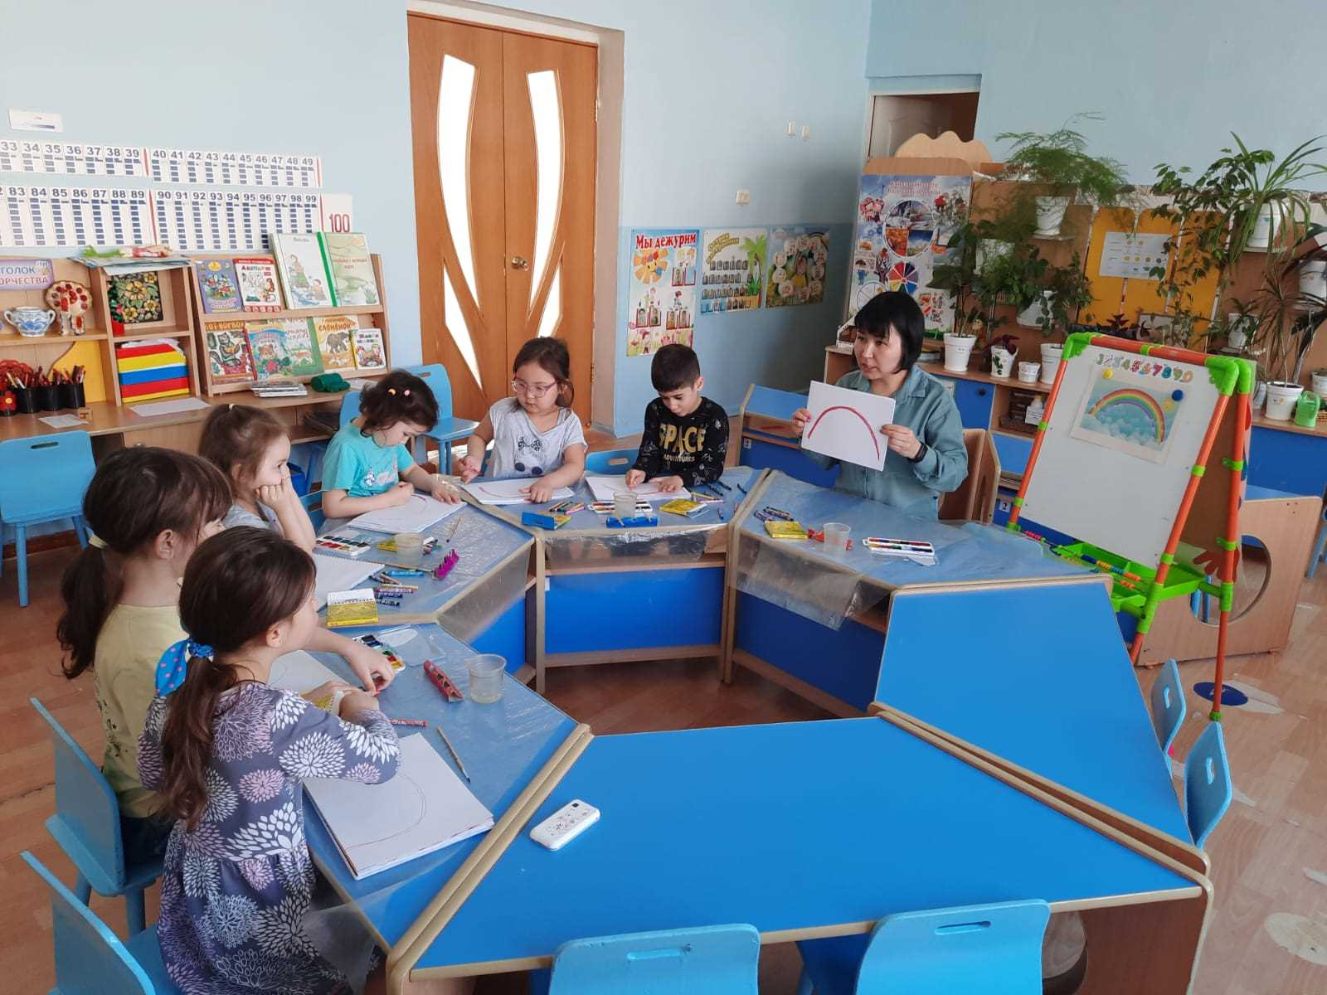
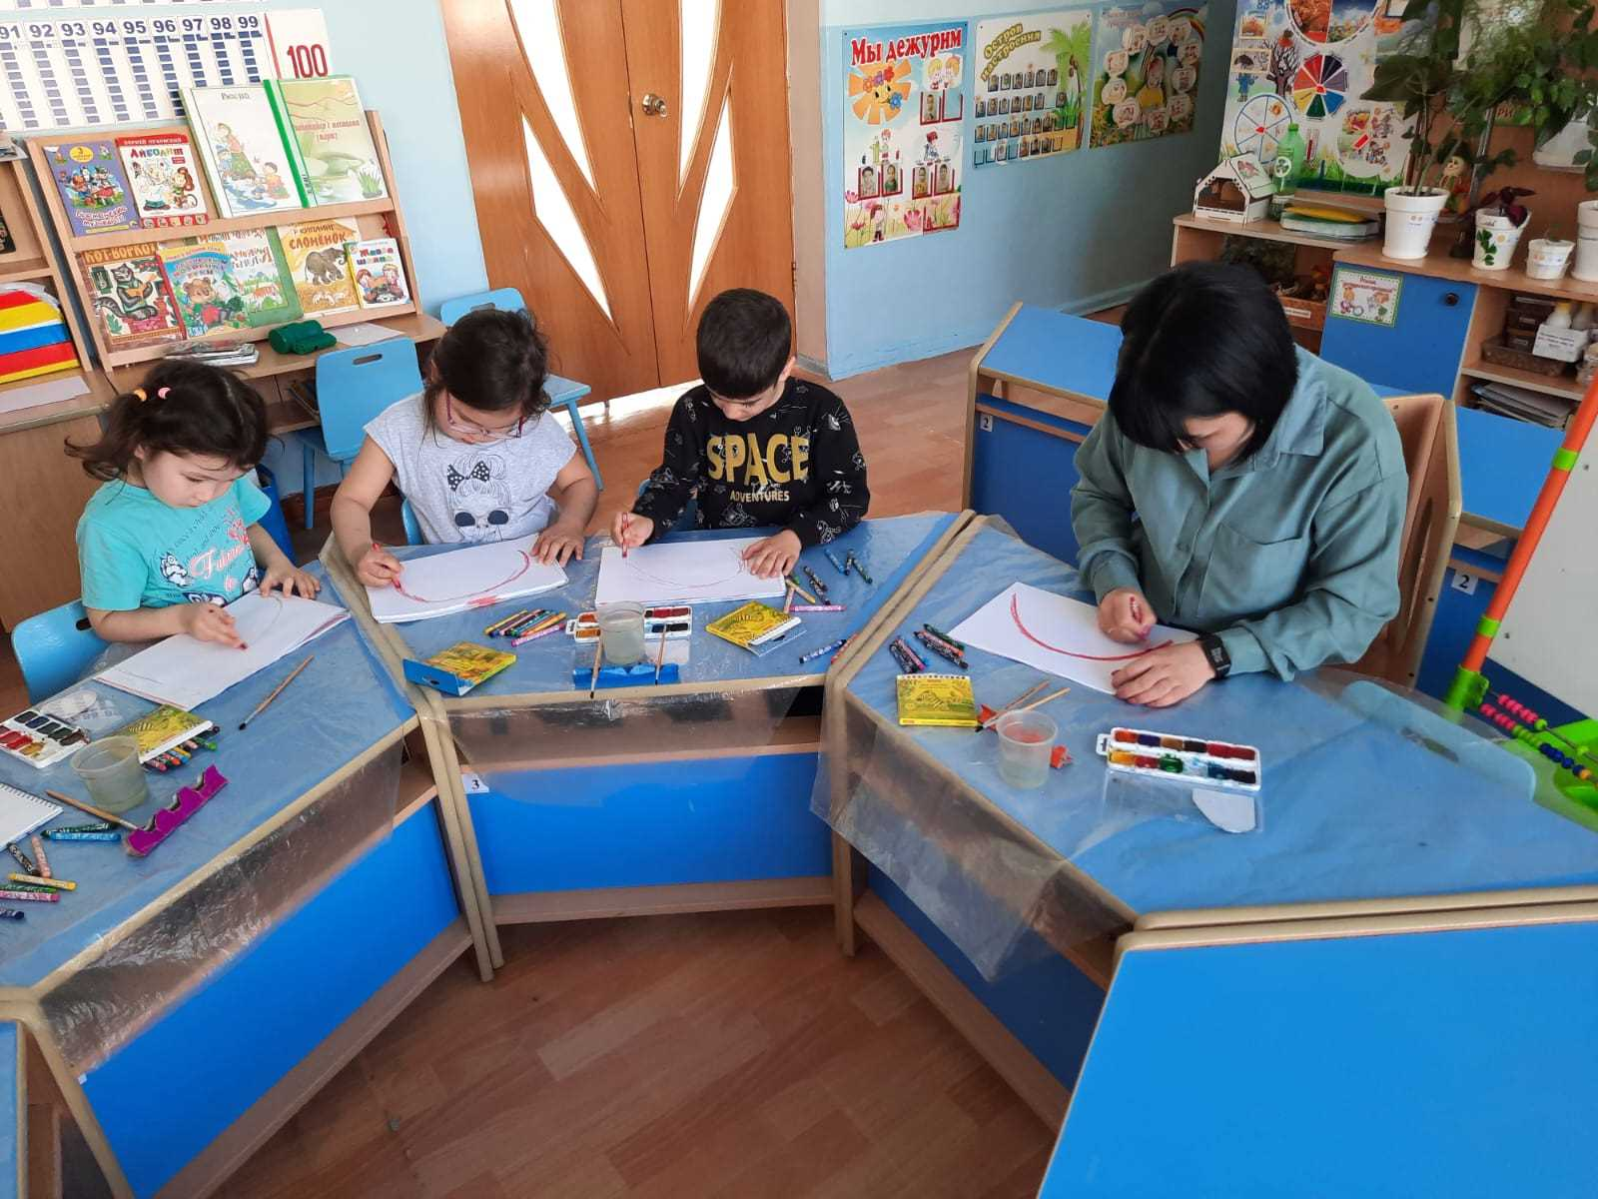
2. Развитие профессиональной компетенции / Самообразование
Тема:
Эстетическое воспитание детей старшего дошкольного возраста на занятиях изобразительной деятельности
Материалы по теме:
1
2
Курсовая работа «Эстетическое воспитание детей старшего дошкольного возраста на занятиях изобразительной деятельности (https://aaakabaewa.wixsite.com/yantilina/самообразование)
Выступление на фестивале «Звездная дорожка» на площадке «Дополнительное образование в детском саду» с мастер-классом «Маленькие художники» (https://vk.com/wall-194433110_1539)
3
4
Организованная образовательная деятельность:
«Снежная ель»
«Осенний лес»
«Волшебное путешествие»
«Изготовление куклы – самокрутки»
(https://aaakabaewa.wixsite.com/yantilina/оод)
Дополнительная образовательная деятельность:
«Волшебный пластилин»
«Бумажная фантазия»
«Маленькие художники»
(https://aaakabaewa.wixsite.com/yantilina/доп-программы)
См. подробнее на сайте: https://aaakabaewa.wixsite.com/yantilina/самообразование

Slide 6
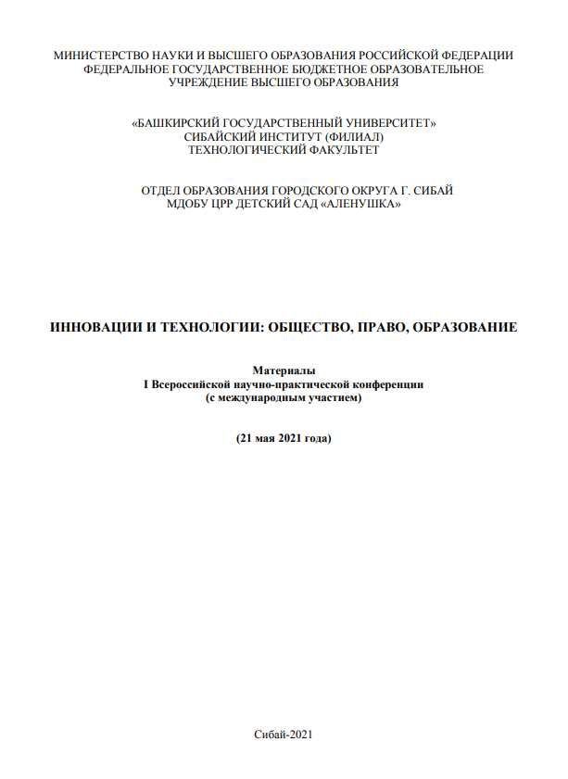
ИННОВАЦИИ И ТЕХНОЛОГИИ: ОБЩЕСТВО, ПРАВО, ОБРАЗОВАНИЕ: Материалы I Всероссийской научно-практической конференции с международным участием (21 мая 2021 г.)
2. Развитие профессиональной компетенции / Участие в научно-практических конференциях
Тема:
Организованная образовательная деятельность
в старшей группе «Мой любимый город – Сибай»
Аннотация:
В данной статье представлен конспект организованной образовательной деятельности в старшей группе по познавательному развитию.
Задачи:
1
Образовательные: обобщить и закрепить знания о родном городе - символике, достопримечательностях, профессиях. Закрепить представления о гербе города Сибай.
Цель:
формировать у детей чувство патриотизма, чувства гордости за город, в котором они живу.
2
Развивающие: развивать познавательный интерес, память, внимание, воображение.
3
Воспитательные: воспитывать любовь, уважение, интерес к своему родному городу, к его будущему.
См. подробнее на сайте: https://aaakabaewa.wixsite.com/yantilina/публикации

Slide 7

2. Развитие профессиональной компетенции / Участие в научно-практических конференциях
Цифровая среда дошкольного детства:
Материалы Межрегиональной научно-практической конференции (30 ноября 2021 г)
Тема:
Познаем мир с приложением «DEVAR»
Аннотация:
В данной статье говориться об использовании приложения «Devar» в работе с детьми дошкольного возраста.
Наш детский сад в работе с воспитанниками использует приложение дополненной реальности «Devar». DEVAR — это приложение, разработанное для детей в возрасте от 3 лет. Дополненная реальность в печатной продукции позволяет с помощью мобильного устройства, на котором установлено необходимое сканирующее приложение, и специальной метки на бумаге, получить трехмерную модель этого рисунка. Она может сопровождаться текстом, звуком, анимацией, при помощи некоторых функций можно сравнить или покормить животное. Самое интересное применение этого приложения — это использование интерактивных книг (сказок, энциклопедий, познавательных книг). Ребёнок может «оживить» Колобка и Курочку Рябу и тут же прослушать сказку. Ребёнок в буквальном смысле на ладошке может просмотреть данную сказку. «Devar» позволяет детям развивать воображение, мышление, а педагогу «подавать» знания по – новому.
См. подробнее на сайте: https://aaakabaewa.wixsite.com/yantilina/публикации

Slide 8
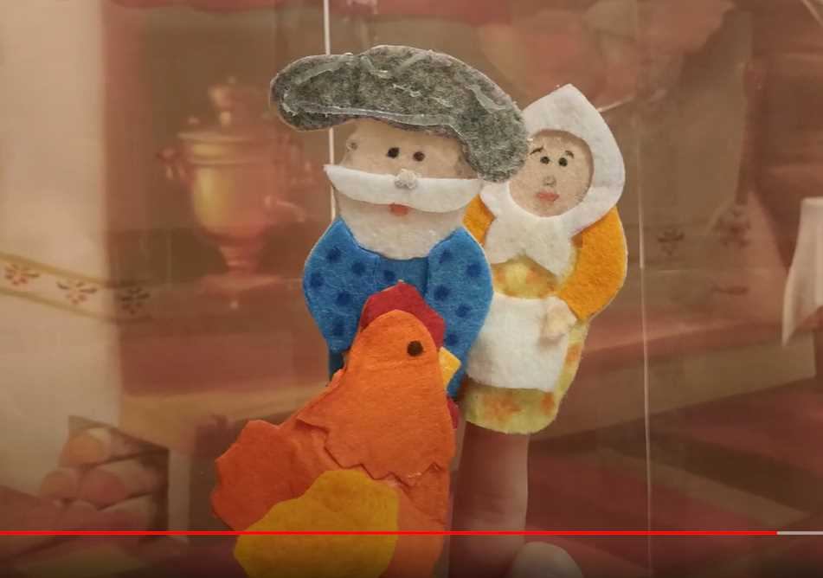
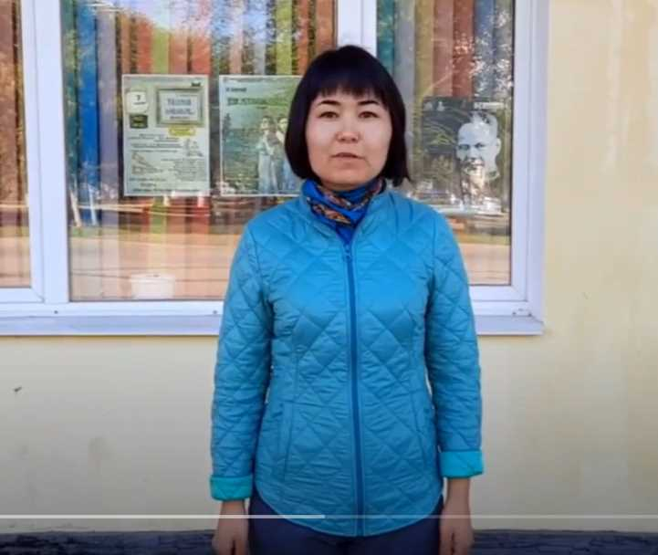
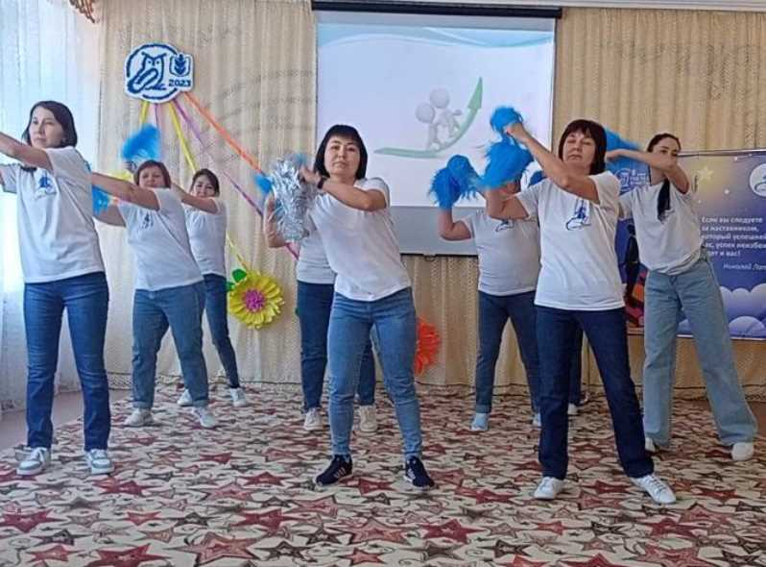
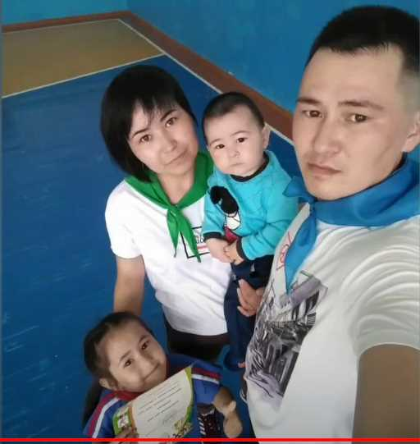
Творческие работы
2. Развитие профессиональной компетенции / Творческие работы
Мультфильм
«Курочка Ряба»
«В театре», А. Барто
Флешмоб
«Вера в себя»
Творческая презентация
Был подготовлен для участия в конкурсе «PRO-СТРАНСТВО - территория молодых педагогов»
Творческое выступление для участия в конкурсе «PRO-СТРАНСТВО - территория молодых педагогов»
Выступление педагогов на конкурсе проектов «Наставник - молодой педагог 2023»
о семье Янтилиных для конкурса «Образцовая башкирская семья»
https://www.youtube.com/watch?v=31uOwQglqGY
https://www.youtube.com/watch?v=OYLNAfb1sls
https://www.youtube.com/watch?v=GdwhMZjbXJs
https://www.youtube.com/watch?v=OYLNAfb1sls
См. подробнее на сайте: https://aaakabaewa.wixsite.com/yantilina/творческие-работы

Slide 9
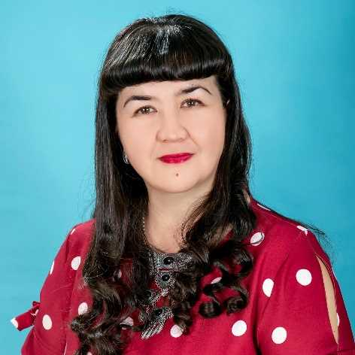
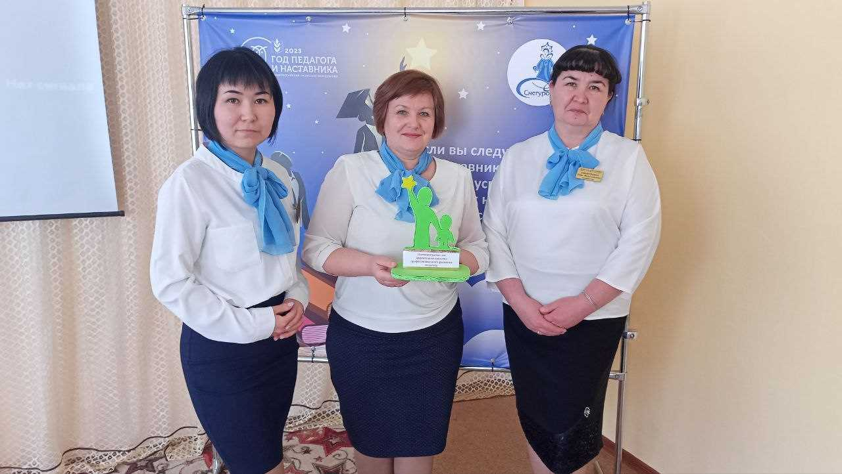
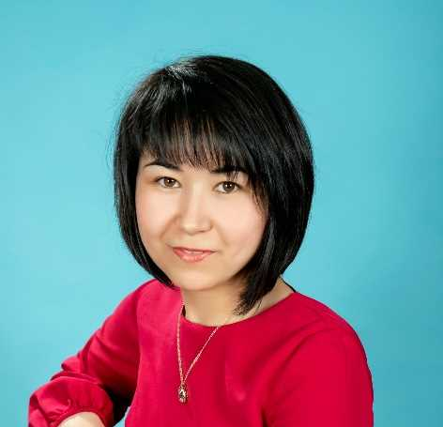
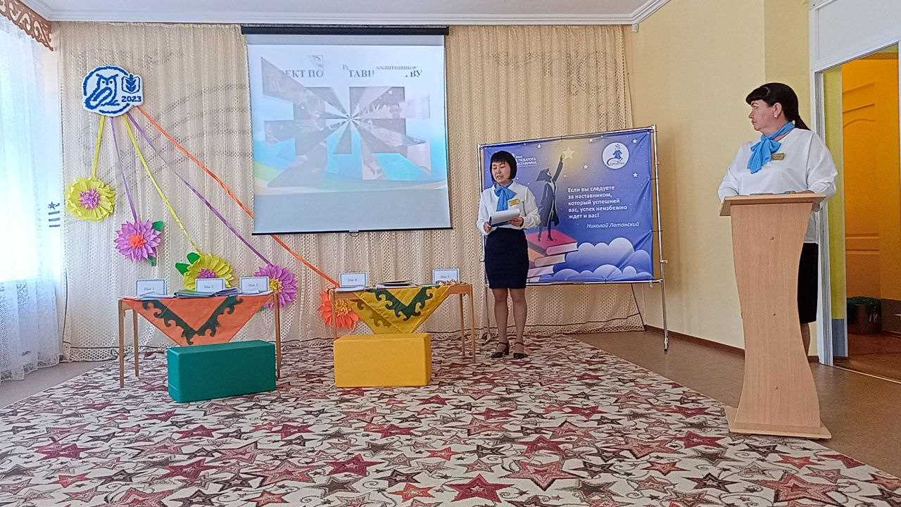
2. Развитие профессиональной компетенции / Проектная деятельность
Формула успеха
Проект по наставничеству:
Цель:
создание условий для работы и профессионального роста молодого специалиста, способствующих снижению проблем адаптации и успешному вхождению в профессиональную деятельность молодого педагога.
Давлетбаева З. Ф.
Педагог-наставник
Задачи:
1
Помочь молодому специалисту адаптироваться в новом коллективе.
2
Формирование профессиональных умений, накопление опыта, поиска лучших методов и приемов работы с детьми
3
Формирование своего стиля в работе
Янтилина А. И.
Молодой-педагог
4
Развитие творческих способностей в самостоятельной педагогической деятельности
См. подробнее на сайте: https://aaakabaewa.wixsite.com/yantilina/проект-формула-успеха

Slide 10
3. Результаты педагогической деятельности / Качество обучения и воспитания детей в динамике
Качество обучения и воспитания детей в динамике
Цель: определить начальный уровень развития творческих способностей детей по дополнительной образовательной программы «Маленькие художники».
См. подробнее на сайте: https://aaakabaewa.wixsite.com/yantilina/диагностика-комаровой
https://aaakabaewa.wixsite.com/yantilina/диагностики-педпроцесса

Slide 11
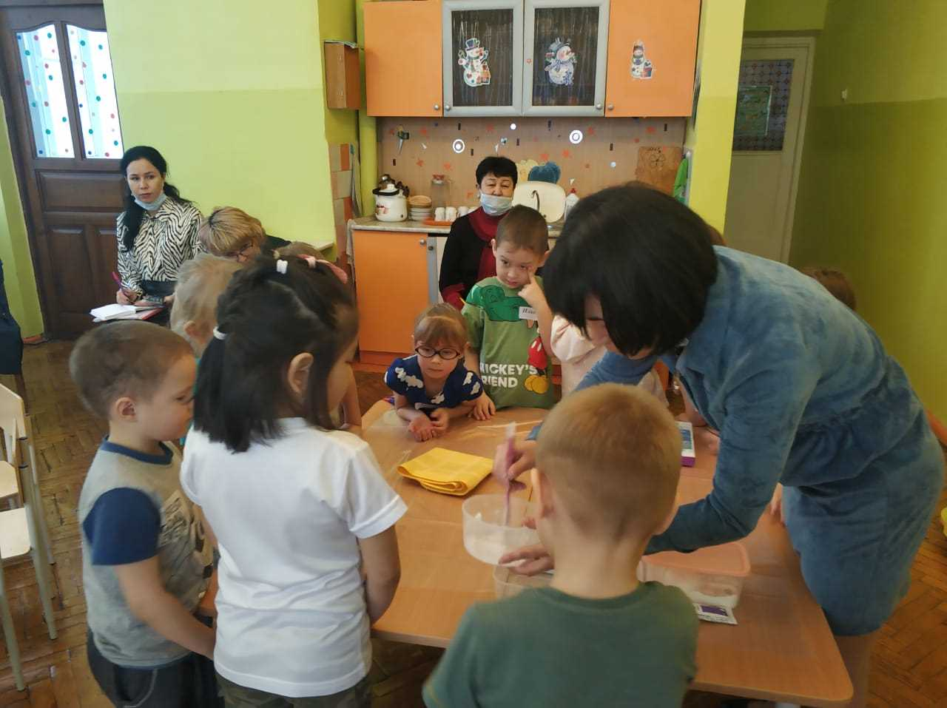
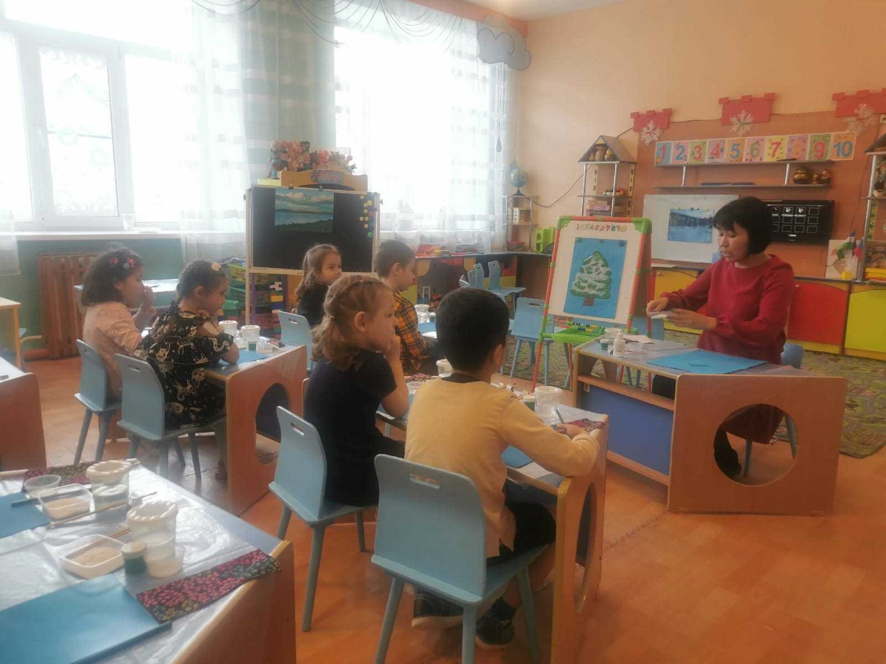
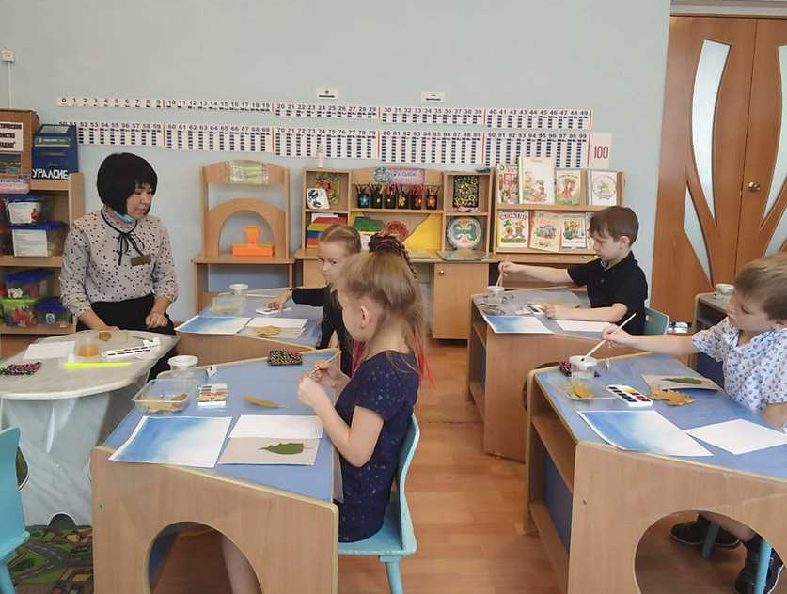
3. Результаты педагогической деятельности / Проведенные открытые занятия
Организованная образовательная деятельность
1. «Волшебное путешествие»
2. «Снежная ель»
3. «Осенний лес»
Организованная образовательная деятельность в старшей группе по художественно – эстетическому развитию
Организованная образовательная деятельность в старшей группе по художественно – эстетическому развитию
Организованная образовательная деятельность в старшей группе по художественно – эстетическому развитию
Цель: познакомить детей с нетрадиционными техниками рисования – печать листьями методом тычка, рисование мятой бумагой.
Цель: познакомить детей с нетрадиционной техникой рисования – рисование солью
Цель: познакомить детей с нетрадиционной техникой рисования – печать листьями
См. подробнее на сайте: https://aaakabaewa.wixsite.com/yantilina/оод

Slide 12
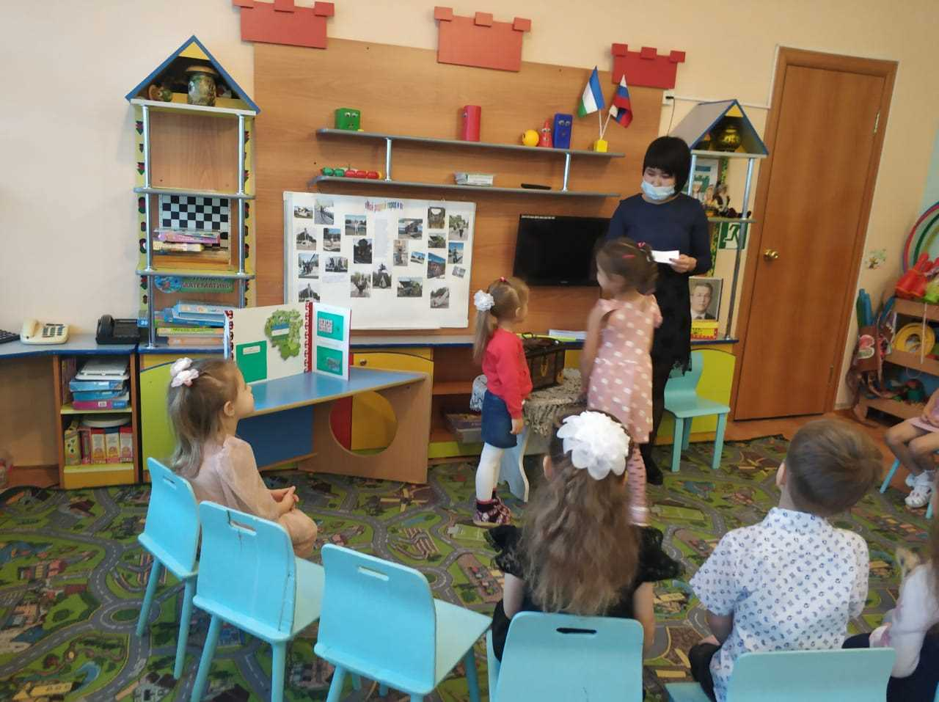
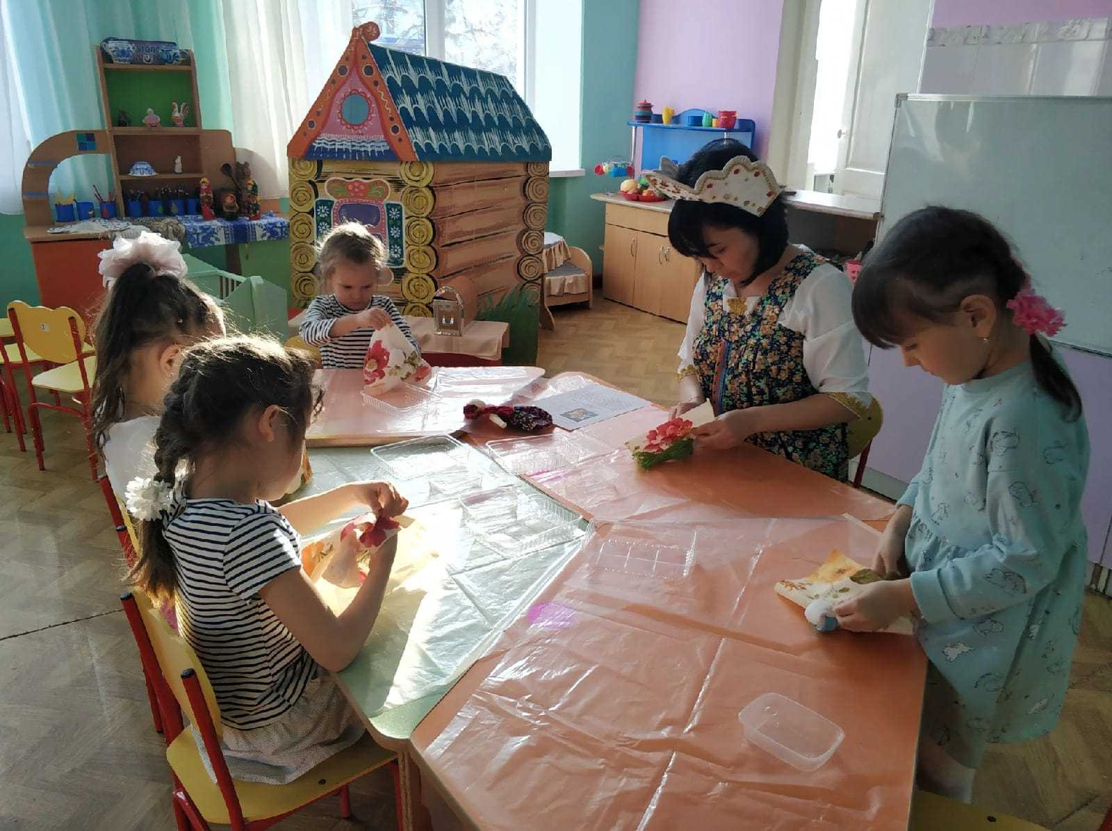
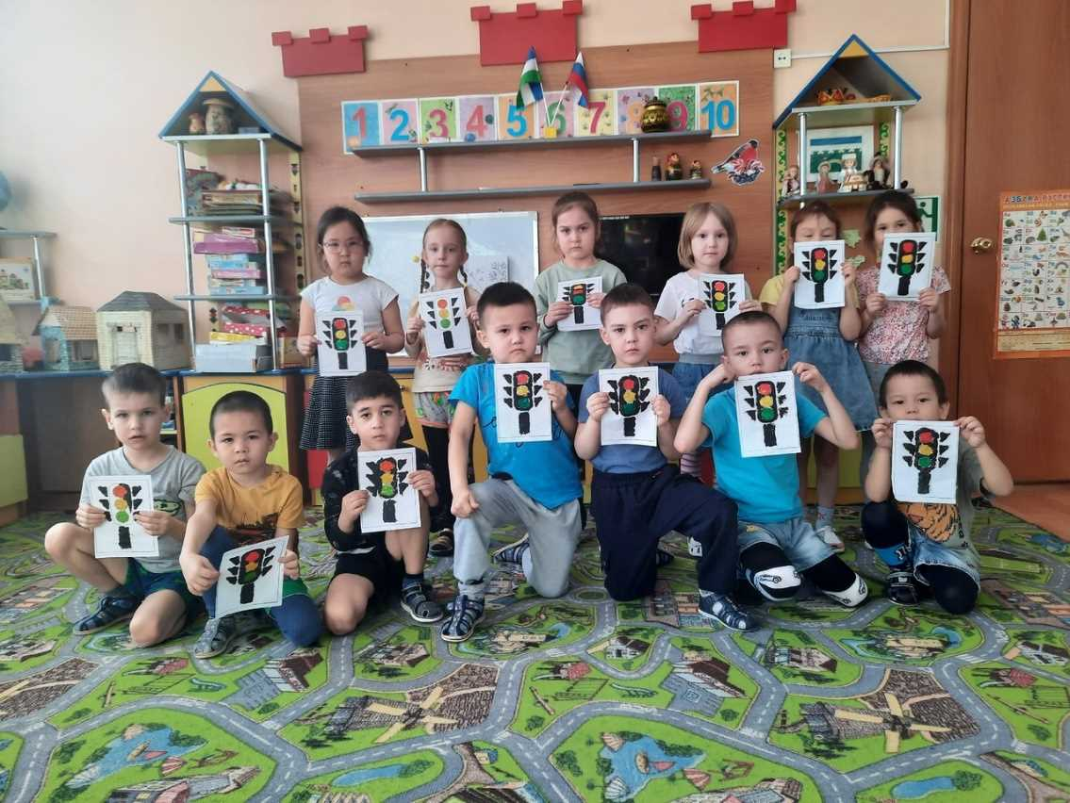
3. Результаты педагогической деятельности / Проведенные открытые занятия
Организованная образовательная деятельность
4. «Мой любимый город - Сибай»
5. «Изготовление куклы – самокрутки»
5. «Добрый друг наш - светофор»
Организованная образовательная деятельность в старшей группе по познавательному развитию
Организованная образовательная деятельность в старшей группе по художественно – эстетическому развитию
Организованная образовательная деятельность в старшей группе по художественно – эстетическому развитию
Цель: формировать у детей чувство патриотизма, чувства гордости за город, в котором они живут.
Цель: изготовить куклу – самокрутку.
Цель: закрепить знания ПДД, используя приемы пластилинографии
См. подробнее на сайте: https://aaakabaewa.wixsite.com/yantilina/оод

Slide 13
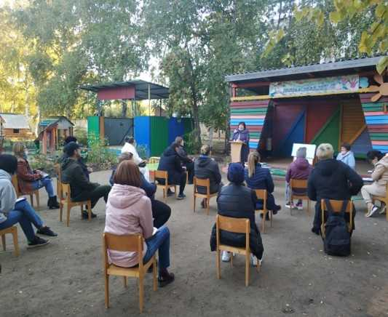
3. Результаты педагогической деятельности / Проведенные мероприятия
Родительское собрание:
«Стали мы на год взрослее»
Цель:
формирование активной педагогической позиции родителей;
вооружение родителей психолого-педагогическими знаниями и умениями по данному вопросу;
вовлечение родителей в процесс обучения и воспитания детей.
Материалы собрания:
Тест «Готов ли ребенок к школе?»
Памятки для родителей
Практические упражнения с родителями
См. подробнее на сайте: https://aaakabaewa.wixsite.com/yantilina/родительское-собрание

Slide 14
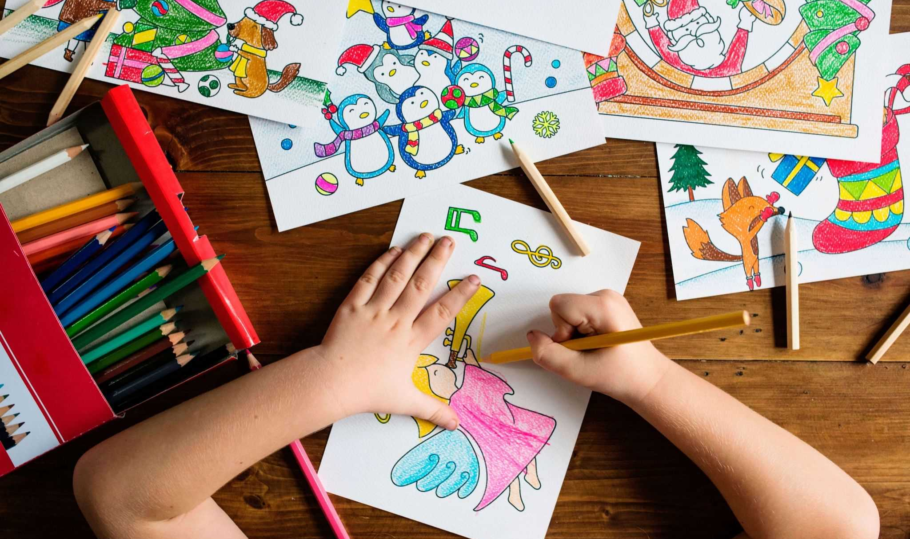
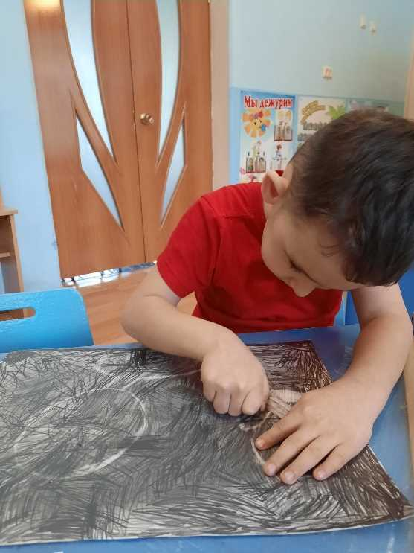
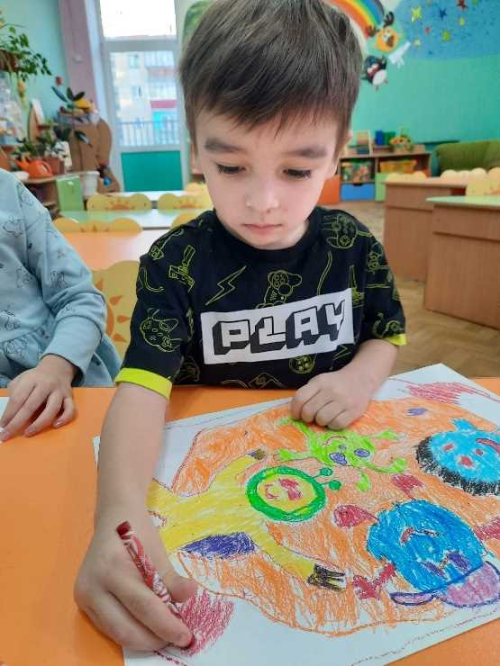
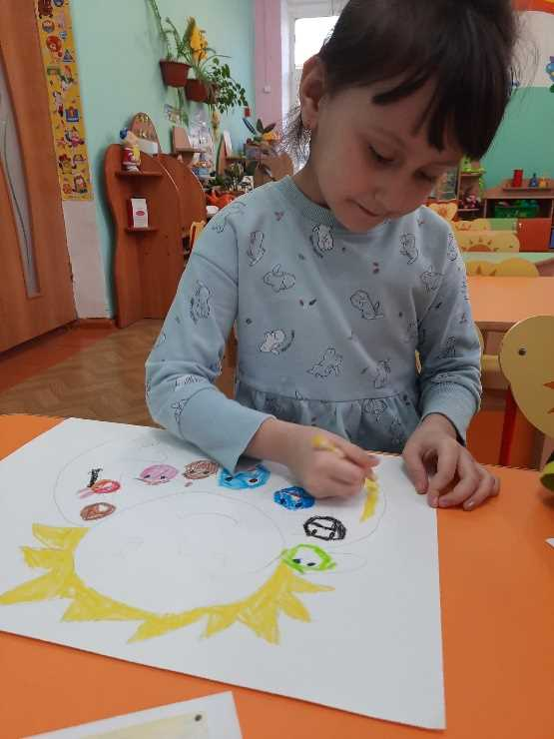
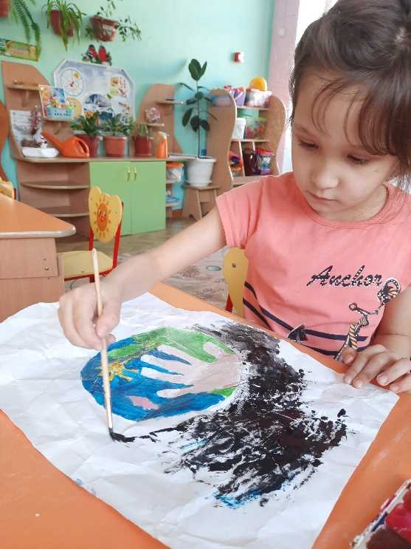
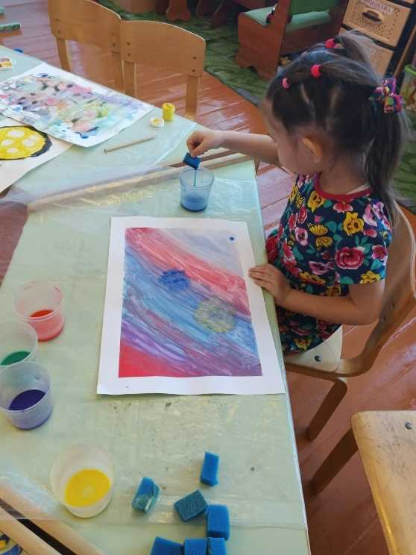
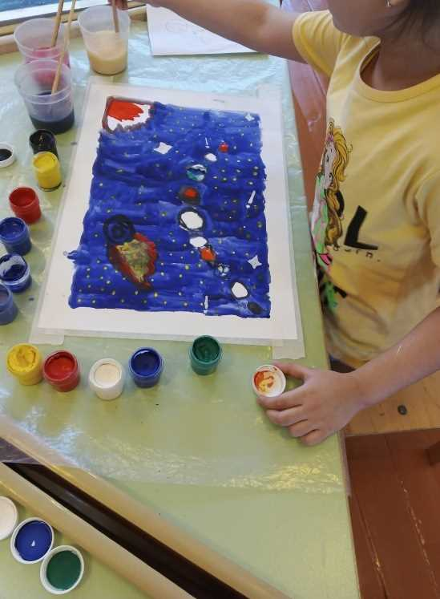
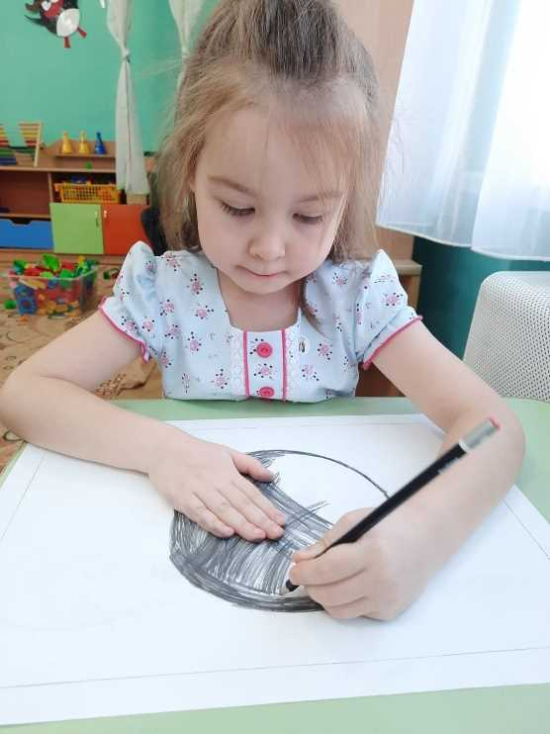
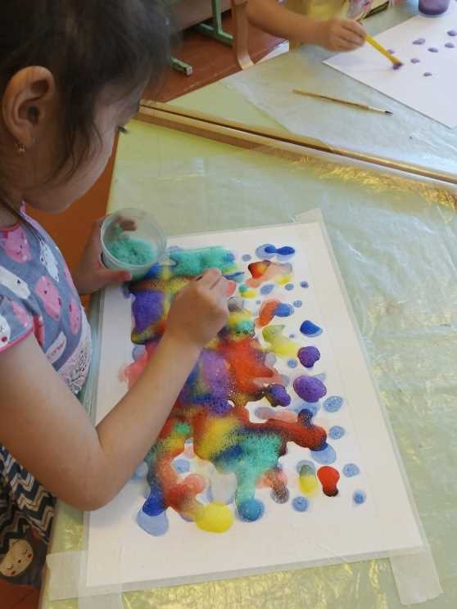
4. Результаты дополнительной образовательной деятельности / Кружковая работа
Дополнительная образовательная деятельность:
«Маленькие художники»
Цель: развитие художественно – творческих способностей детей 4 – 7 лет через использование нетрадиционных техник рисования.
В 2022-2023 уч. году охвачено 13 детей.
Навигатор:
https://р02.навигатор.дети/program/37866-malenkie-khudozhniki
См. подробнее на сайте: https://aaakabaewa.wixsite.com/yantilina/доп-маленькие-художники

Slide 15
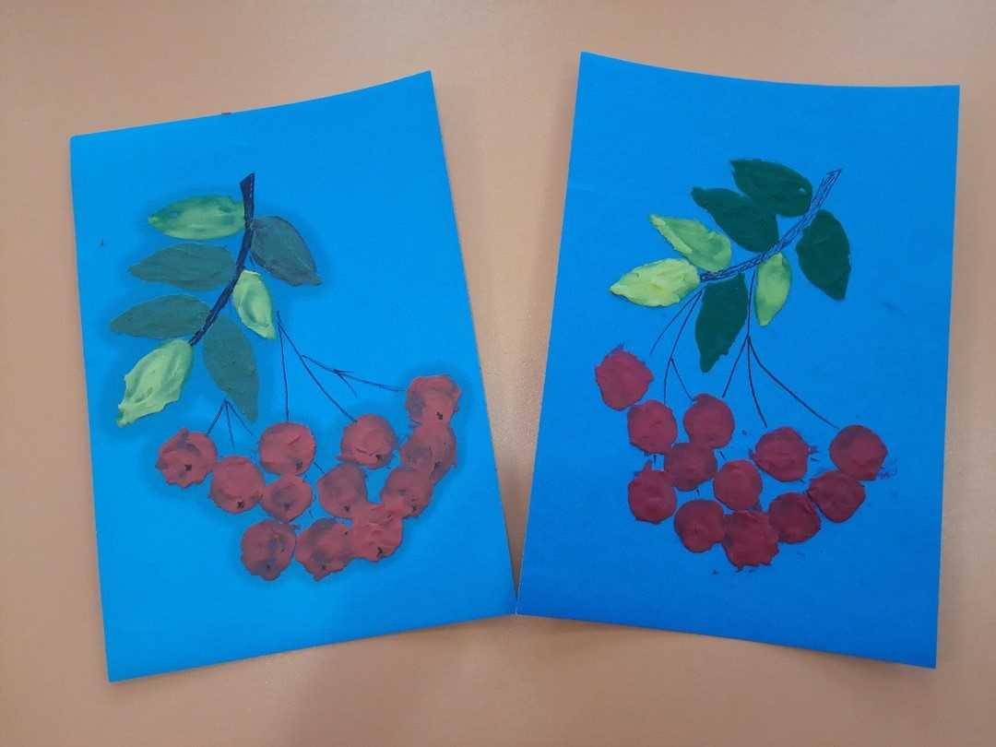
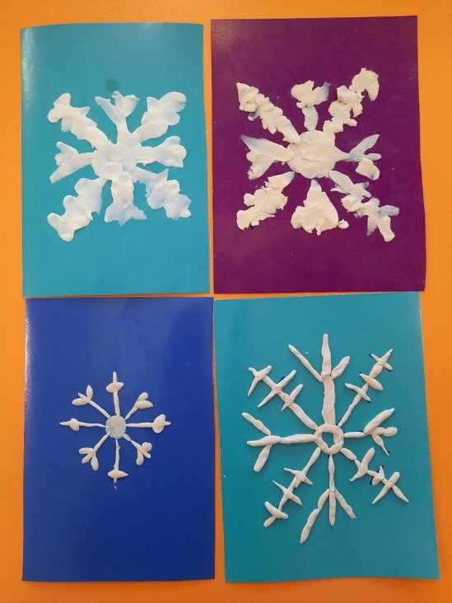
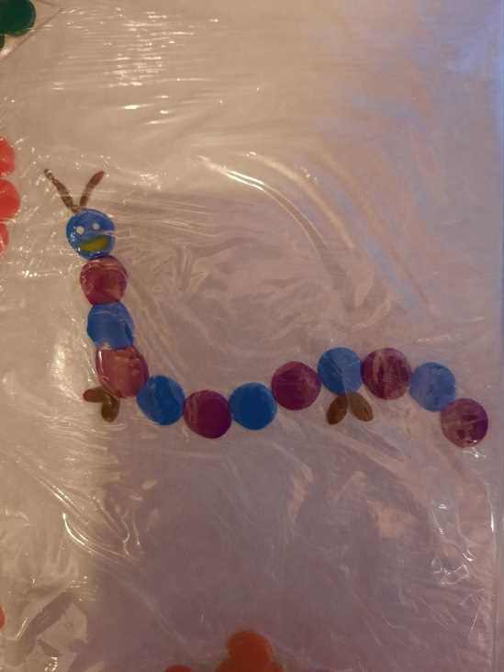
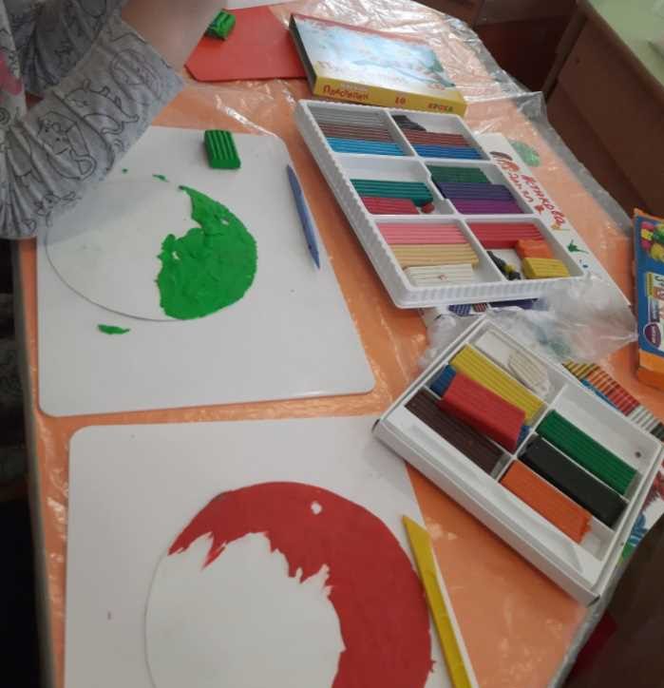

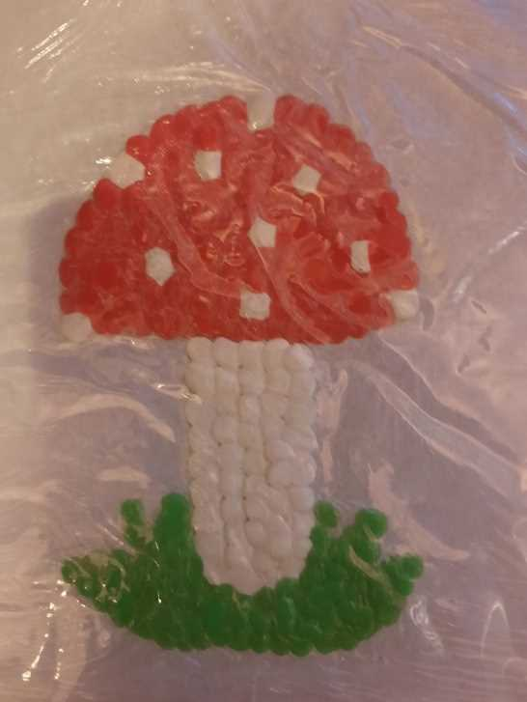
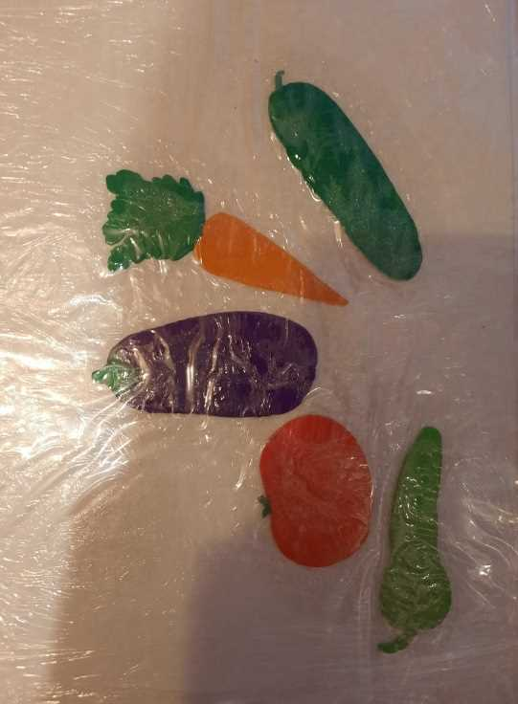

4. Результаты дополнительной образовательной деятельности / Кружковая работа
Дополнительная образовательная деятельность:
«Волшебный пластилин»
Цель: развитие творческих способностей детей среднего дошкольного возраста посредством пластилинографии.
В 2020-2021 учебном году было охвачено 10 детей.
См. подробнее на сайте: https://aaakabaewa.wixsite.com/yantilina/доп-волшебный-пластилин

Slide 16
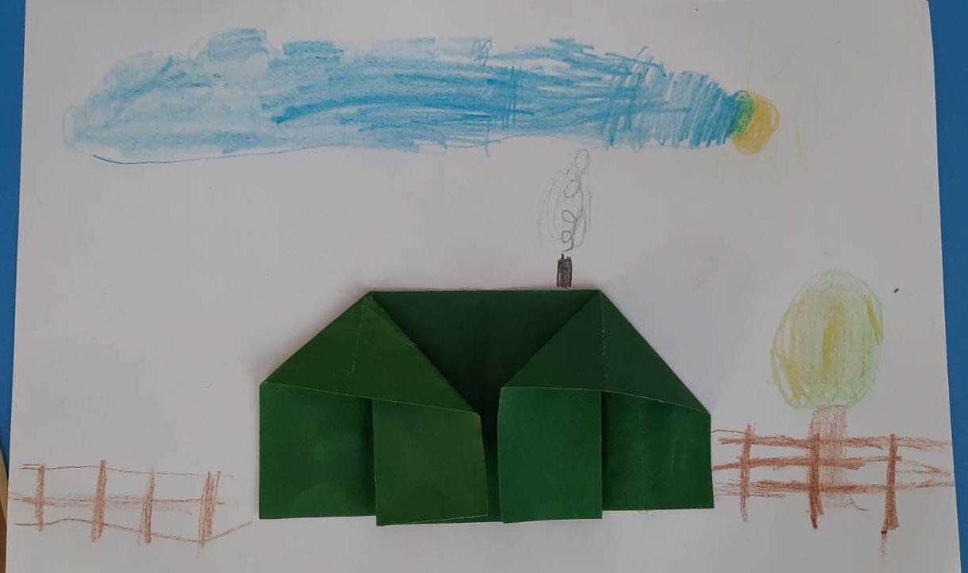
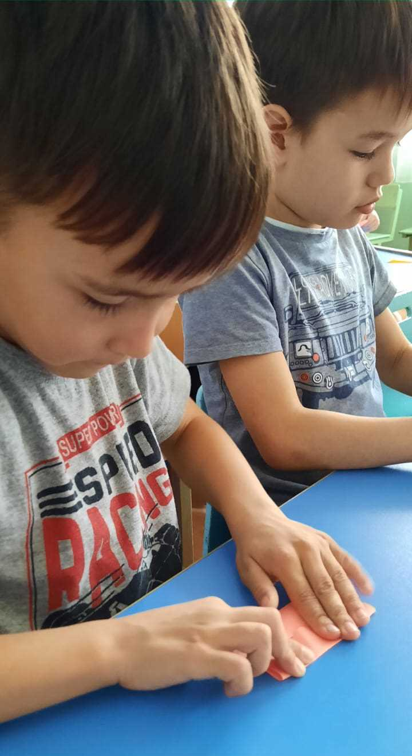
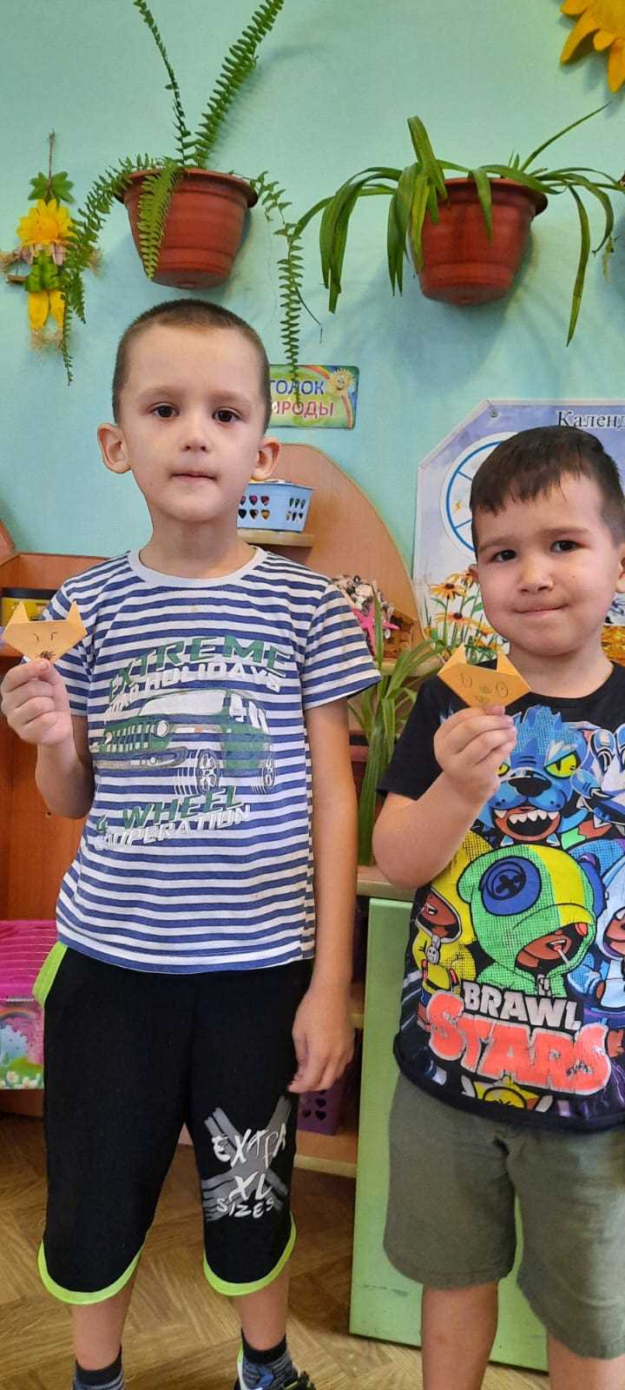
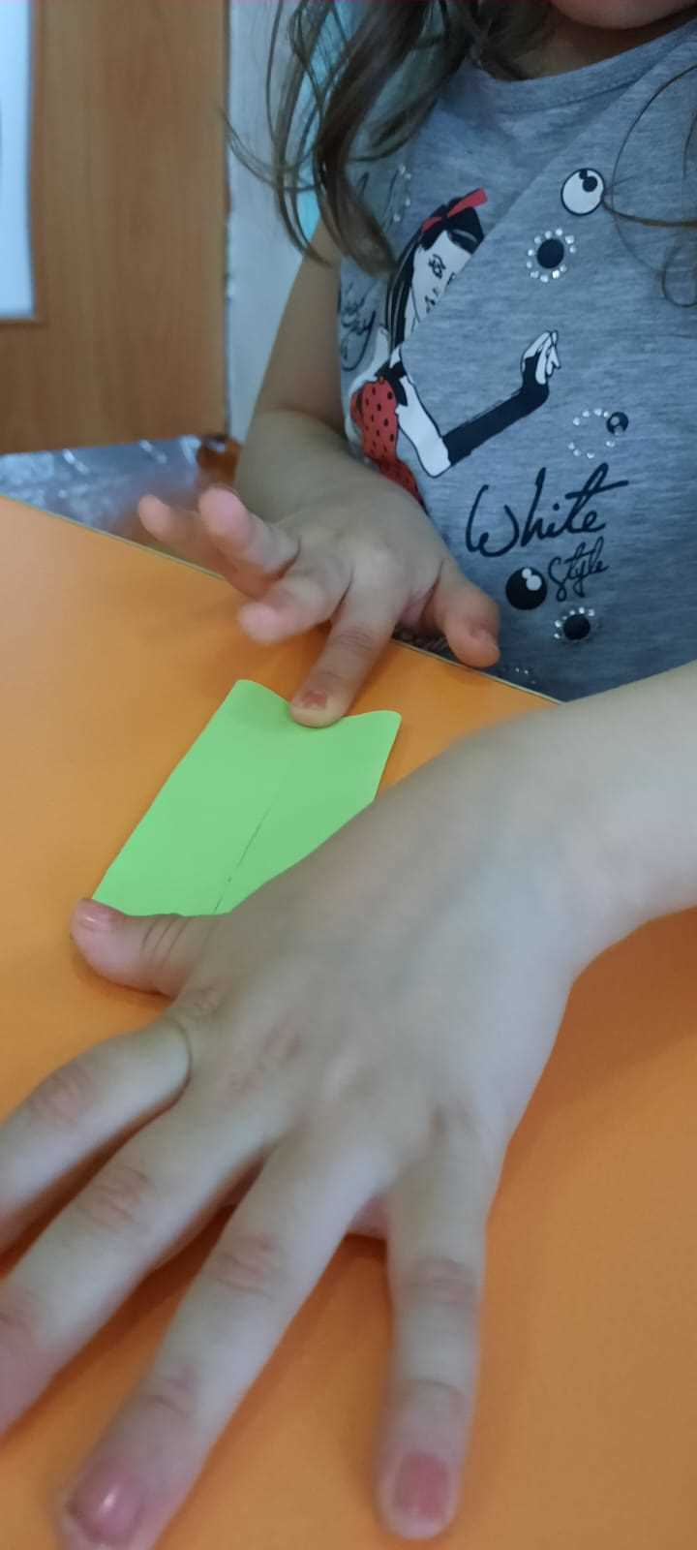
4. Результаты дополнительной образовательной деятельности / Кружковая работа
Дополнительная образовательная деятельность:
«Бумажная фантазия»
Цель: формирование творческих способностей у воспитанников старшей и подготовительной к школе групп, в процессе приобщения к искусству оригами.
В 2021-2022 уч. году было охвачено 10 воспитанников.
См. подробнее на сайте: https://aaakabaewa.wixsite.com/yantilina/доп-бумажная-фантазия

Slide 17
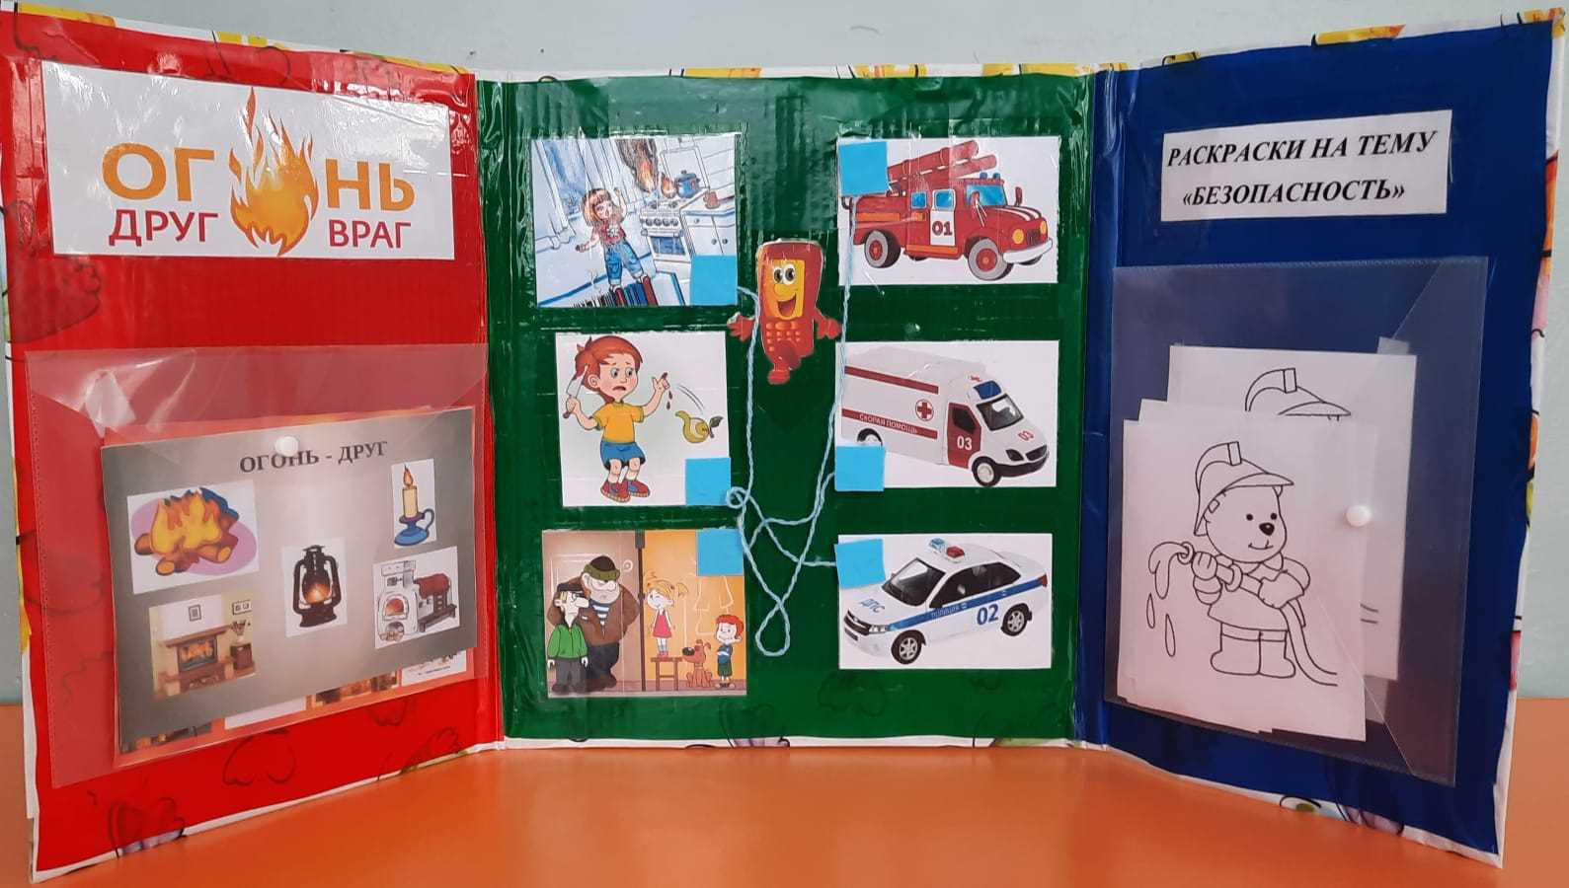
5. Результаты методической деятельности / Методические разработки педагога
«Лэпбук, как средство обучения, воспитания, развития детей старшего дошкольного возраста»
универсальное пособие, которое может быть итогом проектной и самостоятельной деятельности детей, тематической недели.
объединение детей, родителей и педагогов, то есть социальная направленность;
дети учатся находить информацию самостоятельно, то есть учатся учиться;
расширение представлений детей об окружающем мире;
полет фантазии, который может дать непредсказуемые результаты;
исследование, которое однажды начавшись, будет длиться всю жизнь, так как если посеять в ребенке «зерно» открытия и исследования, оно будет расти и увеличиваться. Задача педагога лишь придавать ребенку уверенности в своих силах и правильно мотивировать на открытие новых горизонтов.
Лэпбук – разновидность метода проекта. Создание лэпбука содержит все этапы проекта:
целеполагание (выбор темы);
разработка лэпбука (составление плана);
выполнение (практическая часть);
подведение итогов.
См. подробнее на сайте: https://aaakabaewa.wixsite.com/yantilina/лэпбук

Slide 18

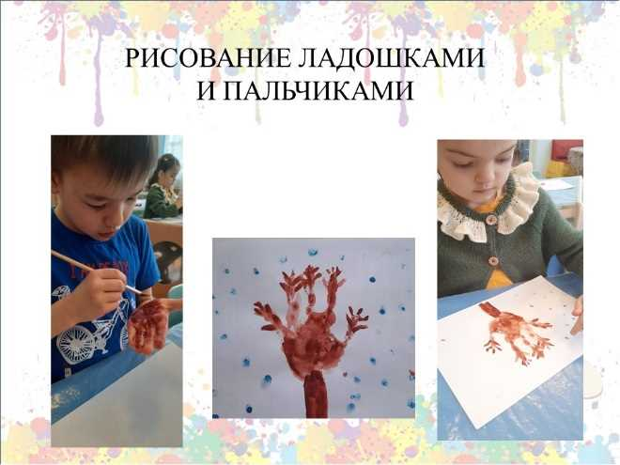
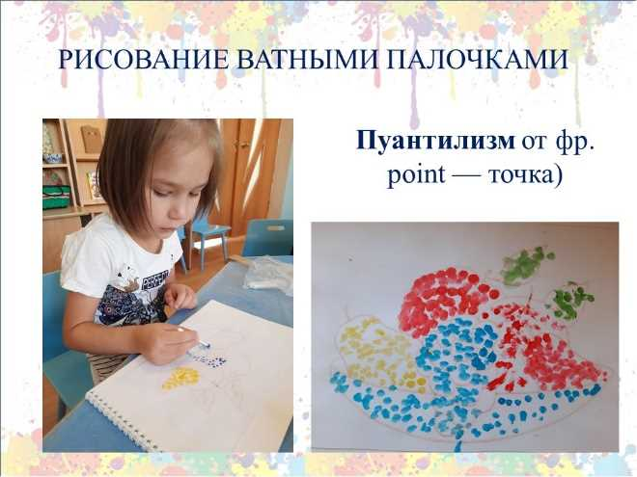
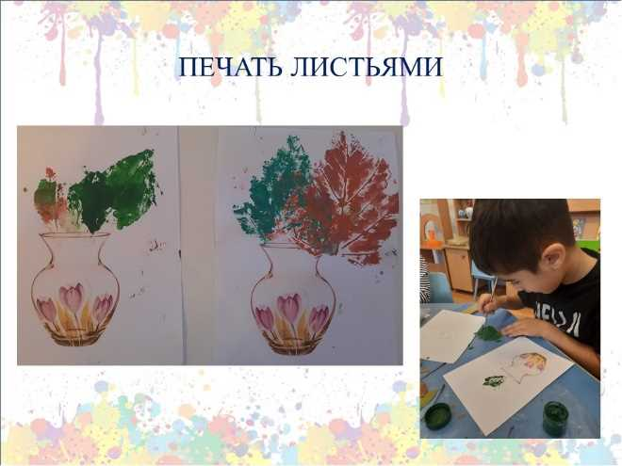
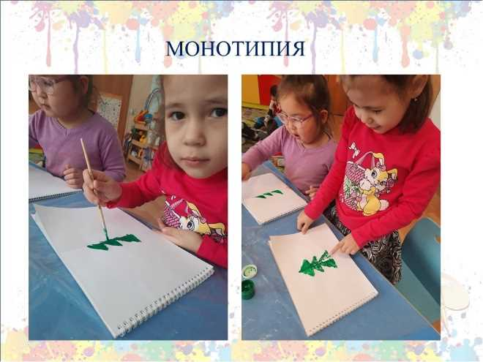
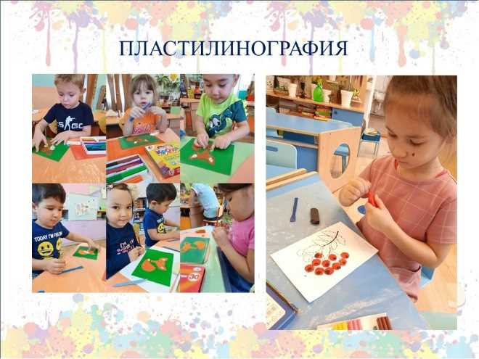
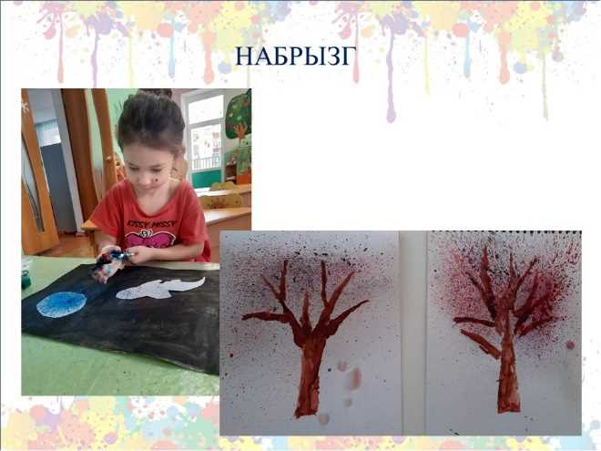
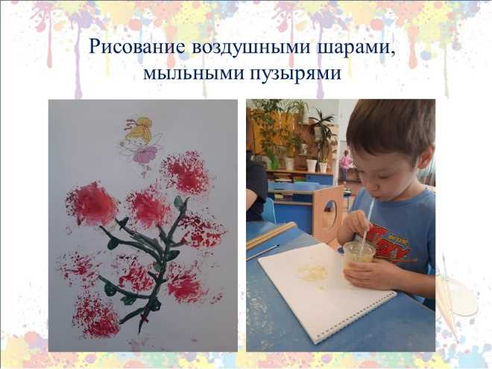
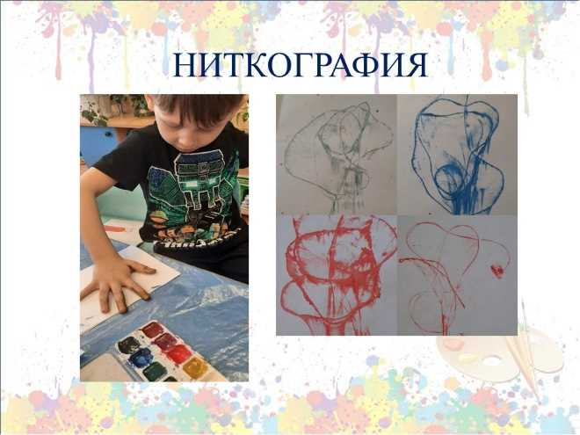
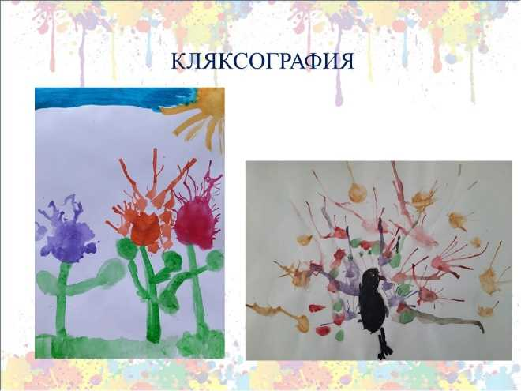
5. Результаты методической деятельности / Методические разработки педагога
Презентация для мастер-класса:
«Маленькие художники»
См. подробнее на сайте: https://aaakabaewa.wixsite.com/yantilina/мастер-класс-маленькие-художники

Slide 19
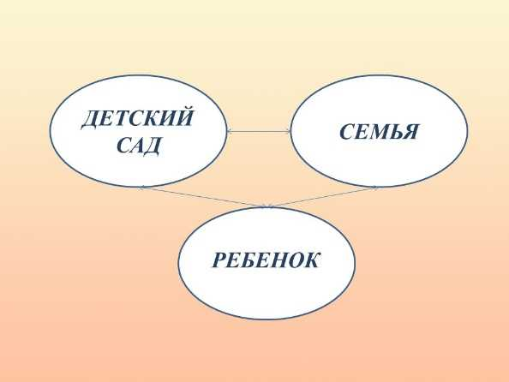
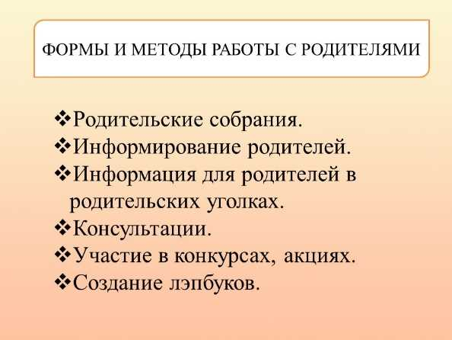











5. Результаты методической деятельности / Методические разработки педагога
Презентация:
«Работа с родителями»
См. подробнее на сайте: https://aaakabaewa.wixsite.com/yantilina/взаимодействие-с-родителями

Slide 20

















5. Результаты методической деятельности / Методические разработки педагога
Презентация семинара-практикума:
«Воспитание нравственно-патриотических чувств дошкольников»
См. подробнее на сайте: https://aaakabaewa.wixsite.com/yantilina/воспитание-нпч

Slide 21




6. Достижения педагога / Благодарственные письма, грамоты, дипломы
МКУ "Управление образования ГО г. Сибай РБ" награждает лауреата муниципального этапа республиканского профессионального конкурса "Педагог года дошкольной образовательной организации, воспитателя МДОБУ д/с "Снегурочка" Янтилину А. И.
Сибай, 2022 г
МКУ "Управление образования ГО г. Сибай РБ" награждает победителей в номинации "Лучшая практика наставничества" муниципального конкурса "Наставник - молодой педагог 2023" среди дошкольных образовательных организаций
Сибай, 2023 г
Диплом лауреата 1 степени конкурса художественного творчества "Театр в отражении рисунка" в номинации "Искусство театральной афиши" Фестиваля театрального искусства "PRO-странство - территория молодых педагогов«
Сибай, 2022 г
МДОБУ д/с "Снегурочка" ГО г. Сибай РБ благодарит Янтилину А. И. за плодотворное и творческое отношение к работе, большой вклад в воспитании подрастающего поколения и в связи с празднованием Международного женского дня.
Сибай, 2023 г
См. подробнее на сайте: https://aaakabaewa.wixsite.com/yantilina/мои-достижения

Slide 22
7. Достижения воспитанников / Количество участвовавших детей в конкурсах, соревнованиях, олимпиадах, проектах и различных уровнях
Количество и результаты участвовавших воспитанников в конкурсах, выставках, соревнованиях, олимпиадах, конференциях, проектной деятельности на различных уровнях
См. подробнее на сайте: https://aaakabaewa.wixsite.com/yantilina/диагностики-педпроцесса

Slide 23




7. Достижения воспитанников / Участие воспитанников в проектной деятельности
Познавательно-исследовательский проект:
Путешествие в мир динозавров
Автор – составитель:
Низамов Самир,
воспитанник подготовительной к школе группы.
Цель проекта:
формировать представления об эпохе динозавров
Задачи проекта:
Познакомиться с наукой – палеонтологией, с разнообразием видов динозавров и их внешними особенностями;
Продолжать развивать познавательные процессы: речь, память, мышление, воображения, внимание, связную речь в ходе работы над проектом;
Продолжать воспитывать чувство заботливого, бережного отношения к живой и не живой природе;
Привлечь родителей для участия в проектной деятельности.
См. подробнее на сайте: https://aaakabaewa.wixsite.com/yantilina/динозавры
https://vk.com/wall-194433110_1549

Slide 24




7. Достижения воспитанников / Грамоты, благодарности, сертификаты
Награждается Говорухин Назар, воспитанник МДОБУ д/с Снегурочка ГО г. Сибай РБ, ставший Призером Муниципального этапа по направлению конкурс рисунков на Локальном этапе Олимпиады для детей старшего дошкольного возраста «Мы - Гагаринцы!» 2021-2022 уч. Года
Сибай, 2021 г
Институт развития образования РБ награждает дипломом 3 место во II Всероссийском конкурсе детского творчества "Служу Родине моей" номинация "Поделка" (30.01.2023 - 28.03.2023 г) Субботина Ксения Александровна (руководитель Янтилина А. И.)
Уфа, 2023 г
Институт развития образования РБ награждает дипломом за 1 место во II Всероссийском конкурсе детского творчества "новый год: обычаи и традиции" номинация "Поделка" ( 12.12.22 - 2.03.2023) Субботина Ксения Александровна (руководитель Янтилина А. И.)
Уфа, 2022 г
Автономная некоммерческая организация Ресурсный центр развития и поддержки социальных инициатив "Зауралье" вручает Суюндукову Мурату, победителю городского конкурса поделок «Флаг наш Российский овеянный славой» занявшему 2 место в номинации «Просторы Родины моей»
Сибай, 2022 г
См. подробнее на сайте: https://aaakabaewa.wixsite.com/yantilina/достижения-воспитанников

Slide 25


8. Обобщение и распространение передового опыта/ Участие в проектной деятельности / Участие в профессиональных конкурсах
Муниципальный конкурс среди дошкольных образовательных организаций:
«Наставник – молодой педагог 2023»
В целях развития наставнического движения, изучения лучших практик наставничества, транслирования передового опыта наставничества 01 февраля 2023 года на базе детского сада «Снегурочка» прошел конкурс проектов «Наставник - молодой педагог 2023» среди педагогических работников дошкольных образовательных организаций. На конкурс были представлены 23 проекта.
Проектом по наставничеству, представленным Янтилиной А. И. и её коллегой-наставником Давлетбаевой З. Ф., стал проект «Формула успеха». Мы поделились с коллегами своими наработками почти за три года нашей совместной работы, рассказали о своей системе, успехах. И одержали уверенную победу в конкурсе.
См. подробнее на сайте: https://aaakabaewa.wixsite.com/yantilina/проект-формула-успеха
https://vk.com/wall-172752428_19579

Slide 26




8. Обобщение и распространение передового опыта / Участие в проектной деятельности /Участие в профессиональных конкурсах
Всероссийская олимпиада студентов:
«Я - профессионал»
В декабре 2022 г. приняла участие во Всероссийской Олимпиаде студентов «Я – профессионал».
Это проект президентской платформы «Россия – страна возможностей». Масштабное практико-ориентированное состязание для студентов разных направлений подготовки: технических, гуманитарных, естественно-научных, педагогических, аграрных и медицинских. Задания для участников составляют эксперты из ведущих российских вузов и крупнейших компаний страны.
В рамках проекта проверялись как теоретические знания соревнующихся, так и их практические компетенции.
Олимпиада проходила при поддержке Министерства науки и высшего образования РФ.
См. подробнее на сайте: https://aaakabaewa.wixsite.com/yantilina/я-профессионал
https://vk.com/wall-194433110_1346

Slide 27




8. Обобщение и распространение передового опыта / Участие в профессиональных конкурсах
Муниципальный фестиваль театрального искусства:
«PRO-СТРАНСТВО - территория молодых педагогов»
С сентября по октябрь месяц включительно Янтилина А.И. приняла участие в данном конкурсе. Активно и творчески участвовала в мероприятиях, таких как: конкурс молодых чтецов, выставка художественного творчества «Театр в отражении рисунка», мастер-класс «Мой мир-театр», конкурс театрального мастерства «Молодые дарования», конкурс мультфильмов "Театр для дошколят".
Стала лауреатом I степени конкурса художественного творчества «Театр в отражении рисунка" и удостоена дипломами в конкурсе молодых чтецов и в конкурсе мультфильмов.
См. подробнее на сайте: https://aaakabaewa.wixsite.com/yantilina/конкурс-пространство

Slide 28










8. Обобщение и распространение передового опыта / Участие в профессиональных конкурсах
Муниципальный этап Республиканского профессионального конкурса:
«Педагог года дошкольной образовательной организации»
Воспитатель МДОБУ д/с "Снегурочка" Янтилина Алина Ирековна приняла участие в муниципальном этапе республиканского конкурса "Педагог года дошкольной образовательной организации".
Первый тур конкурса - интернет ресурс участников конкурса. Жюри оценивало личные сайты конкурсантов.
Второе конкурсное задание - " Педагогическое мероприятие с детьми". Третий тур - проведение Мастер-класса и «Презентация проекта по организации профессионального взаимодействия с родителями». Алина Ирековна достойно прошла все туры, завоевала звание лауреата конкурса, награждена Почетной грамотой МКУ «Управления образования Администрации городского округа г. Сибай».
См. подробнее на сайте: https://aaakabaewa.wixsite.com/yantilina/проект-формула-успеха
https://vk.com/wall-194433110_582

Slide 29


8. Обобщение и распространение передового опыта / Работа в профессиональных сообществах
Работа в АИС
«Навигатор дополнительного образования детей РБ»
В рамках МДОБУ д/с «Снегурочка» с 2021г. Янтилина А. И. ведет работу с АИС «Навигатор ДОД РБ»
(Приказ №11 от 09.01.2023 г. о назначении ответственного лица за работу в интернет-портале Навигатор дополнительного образования детей)
Янтилиной А. И. осуществляется:
обработка заявок воспитанников на программы, комплектование групп и ведение журнала посещаемости занятий в Навигаторе;
контроль и произведение операций по переводу учащихся на следующий год обучения, в другую группу и тд;
произведение в Навигаторе отчисление воспитанников, закончивших обучение;
систематическое редактирование карточек дополнительных образовательных общеобразовательных программ в соответствии с инструкциями по работе в Навигаторе
См. подробнее на сайте: https://aaakabaewa.wixsite.com/yantilina/работа-в-навигаторе

Slide 30




8. Обобщение и распространение передового опыта / Работа в профессиональных сообществах
Работа в ММО МДОБУ д/с «Снегурочка»
План мероприятий мини-метод объединения молодых педагогов в МДОБУ д/с «Снегурочка» на 2022 – 2023 уч. год
https://vk.com/wall-194433110_1320
https://vk.com/wall-194433110_1134
https://vk.com/wall-194433110_1452
Приказ №175 от 09.01.2023 о назначении ответственных лиц за организацию ММО воспитателей
См. подробнее на сайте: https://aaakabaewa.wixsite.com/yantilina/работа-в-ммо

Slide 31



8. Обобщение и распространение передового опыта / Выступления на научно-методических мероприятиях
Выступление на Фестивале «Звездная дорожка»:
Дополнительная образовательная деятельность «Маленькие художники»
С 13.03 по 17.03.2023г. педагоги МДОБУ д/с "Снегурочка" принимали активное участие в муниципальном фестивале "Звёздная дорожка", посвященного Году педагога и наставника.
Цель:
ознакомить педагогов дошкольных образовательных учреждений ГО г. Сибай с результатами обучения детей 4-7 лет нетрадиционным техникам рисования по дополнительной образовательной программе "Маленькие художники"
Воспитатель Янтилина А.И. провела мастер-класс «Маленькие художники» на площадке «Дополнительное образование в детском саду».
См. подробнее на сайте, https://aaakabaewa.wixsite.com/yantilina/мастер-класс-маленькие-художники
https://vk.com/wall-194433110_1539

Slide 32










8. Обобщение и распространение передового опыта / Выступления на научно-методических мероприятиях
Семинар-практикум на ГМО воспитателей старших и подготовительных к школе групп:
«Воспитание нравственно-патриотических чувств дошкольников»
Цели семинара - практикума:
повысить педагогическую компетентность педагогов по вопросам нравственно-патриотического воспитания дошкольников;
обобщить знания педагогов об этапах нравственно-патриотического воспитания, формах и методах работы;
повысить интерес педагогов к данной проблеме.
См. подробнее на сайте:
https://aaakabaewa.wixsite.com/yantilina/воспитание-нпч
https://vk.com/wall-194433110_1375

Slide 33





8. Обобщение и распространение передового опыта / Выступления на научно-методических мероприятиях
Выступление на педсовете в МДОБУ д/с «Снегурочка» "Познавательное развитие дошкольников»:
«ЛЭПБУК, как средство обучения, воспитания, развития детей
старшего дошкольного возраста
Для педагогов была оформлена выставка пособий по познавательному развитию.
Данный педсовет способствовал повышению профессиональной компетенции педагогов.
На данном педсовете Янтилиной А. И. был представлен практический опыт по интересного многофункционального пособия - лэпбук, который помогает детям легко закрепить и обобщить знания.
См. подробнее на сайте: https://aaakabaewa.wixsite.com/yantilina/лэпбук
https://vk.com/wall-194433110_764

Slide 34




8. Обобщение и распространение передового опыта / Выступления на научно-методических мероприятиях
Выступление в III туре муниципального этапа республиканского конкурса «Педагог года дошкольной образовательной организации»:
«Презентация проекта по организации профессионального взаимодействия с родителями»
Работа с родителями является важным звеном в организации воспитательного процесса в дошкольном образовательном учреждении.
В своем выступлении Янтилина Алина Ирековна показывает формы и методы эффективной работы с родителями.
https://vk.com/wall-194433110_582
См. подробнее на сайте: https://aaakabaewa.wixsite.com/yantilina/взаимодействие-с-родителями

Slide 35




8. Обобщение и распространение передового опыта / Публикации в СМИ, на сайтах профессиональных сообществ
Публикации
«Профи. Батл»
В сообществе «Управление образования Администрации ГО г. Сибай»
В сообществе: Дошколяндия. Мой любимый детский сад
В сообществе «Ровесник, г. Сибай»
«Мой любимый город Сибай»
Конкурс «Широкая масленица»
«Конкурс масок»
https://vk.com/wall-138597952_2610
https://vk.com/wall-152289795_5728
https://vk.com/wall-172752428_9883
https://vk.com/wall-172752428_14868

Slide 36




8. Обобщение и распространение передового опыта / Публикации в СМИ, на сайтах профессиональных сообществ
Публикации
В сообществе «ГМО воспитателей старших и подготовительных групп ДОУ ГО г. Сибай»
В сообществе: Фестиваль национальных культур «Дуслык»:
«Российская семья»,
В. Степанов
«День рождения страны»,
Я. Аким
«Дружба народов»,
С. Осипов
Консультация «Лэпбук»
https://vk.com/wall-218137797_896
https://vk.com/wall-218137797_895
https://vk.com/wall-218137797_251
https://vk.com/wall-172752428_14868

Slide 37




8. Обобщение и распространение передового опыта / Публикации в СМИ, на сайтах профессиональных сообществ
Публикация в сборнике I Всероссийской научно-практической конференции «Инновации и технологии: общество, право, образование», проведенной на базе Сибайского института (филиала) ФГБОУ ВО «Башкирский государственный университет» (г. Сибай, 21 мая 2021 г.).
Организованная образовательная деятельность в старшей группе «Мой любимый город – Сибай»
См. подробнее на сайте: https://aaakabaewa.wixsite.com/yantilina/публикации
https://vk.com/wall-194433110_811

Slide 38



8. Обобщение и распространение передового опыта / Публикации в СМИ, на сайтах профессиональных сообществ
Публикация в сборнике Межрегиональной научно-практической конференции «Цифровая среда дошкольного детства», проведенной на базе Сибайского института (филиала) ФГБОУ ВО «Башкирский государственный университет» (г. Сибай, 30 ноября 2021 г.):
Познаем мир с приложением «DEVAR»
https://vk.com/wall-194433110_769
См. подробнее на сайте: https://aaakabaewa.wixsite.com/yantilina/публикации

Slide 39





9. Оценка результативности и эффективности деятельности педагога / Отзывы
Отзывы родителей
За почти три года работы, удалось поработать с большим количеством родителей. Некоторые их них поделились своими отзывами о моей работе.
См. подробнее на сайте:
https://aaakabaewa.wixsite.com/yantilina/отзывы

Slide 40




9. Оценка результативности и эффективности деятельности педагога / Отзывы
Отзывы коллег
См. подробнее на сайте:
https://aaakabaewa.wixsite.com/yantilina/отзывы

Slide 41



9. Оценка результативности и эффективности деятельности педагога / Отзывы
Отзывы руководства
Рассадникова Татьяна Ивановна
Старший воспитатель МДОБУ д/с «Снегурочка» ГО г. Сибай:
2. Изучаем методические новинки
1. Разрабатываем планы
См. подробнее на сайте:
https://aaakabaewa.wixsite.com/yantilina/отзывы

Slide 42



9. Оценка результативности и эффективности деятельности педагога / МКДО
Участие в МКДО
Янтилина Алина Ирековна в 2022 году вместе с коллегам приняла участие в мониторинге качества дошкольного образования с использованием инструментария МКДО для детей от 0 до 7 лет в роли Педагога, а также в составе рабочей группы.
Приказ №224 от 28.09.2022 г о создании рабочей группы для участия в мониторинге качества дошкольного образования
См. подробнее на сайте:
https://aaakabaewa.wixsite.com/yantilina/участие-в-мкдо
См. подробнее на сайте:
https://aaakabaewa.wixsite.com/yantilina/участие-в-мкдо

Slide 43
Быть воспитателем – это очень нелегкий и не простой труд, это постоянный поиск чего-то нового, это творческий подход, это новые открытия, участие в конкурсах разной направленности.
Нельзя забывать и самого главного в работе воспитателя детского сада – это его ответственность за каждого воспитанника, за его успех, воспитание.
Я не так давно работаю в сфере образования, но очень горжусь своей профессией.
И ЭТО ТОЛЬКО НАЧАЛО!
Благодарим за внимание!

